Slide 1
实验五 计数器
采用JK触发器74LS107及简单门电路，设计BCD同步十进制计数器。
逻辑电路图；
触发器的驱动方程；
实验验证设计；
测试记录一个完整计数周期波形。

Slide 2
实验五 计数器
实验目的 ：
掌握计数器74LS162的功能。
掌握计数器的级连方法。
熟悉任意模计数器的构成方法。
熟悉数码管的使用。

Slide 3
实验五 计数器
实验器件和设备:
同步4位BCD计数器：74LS162；
四2输入与非门：74LS00；
TEC-8数字电路实验系统；
UT60H数字万用表；
TBS 1102B数字存储示波器。

Slide 4
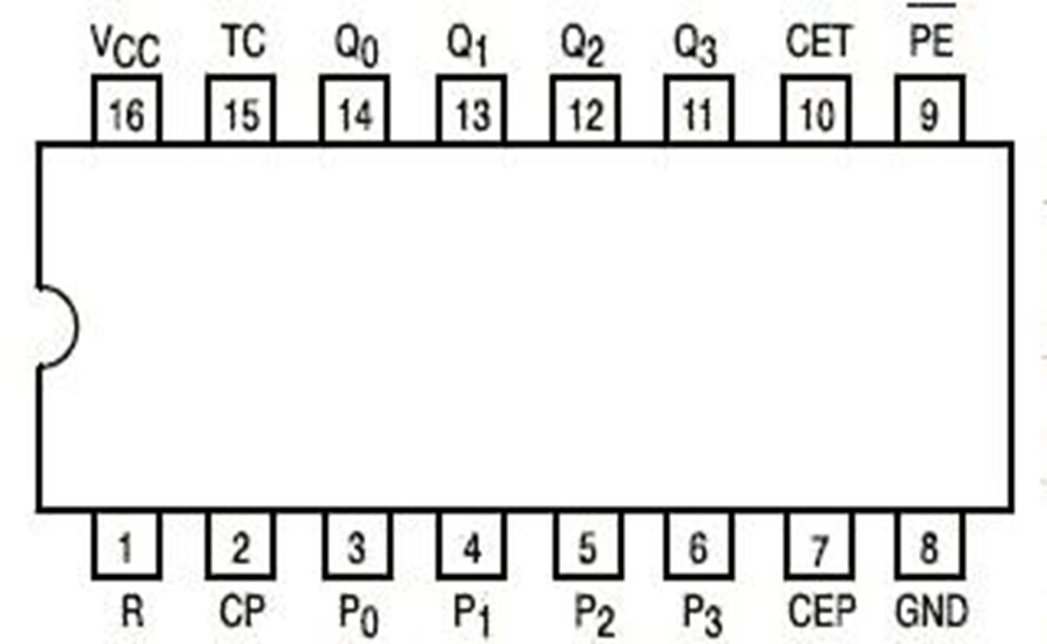
同步4位BCD计数器74LS162：
电源
进位输出
使能
同步预置
数 据 输 出
同步清零
时钟
并 行 输 入
使能
地

Slide 5
实验五 计数器
实验内容:
用一片74LS162和一片74LS00采用复位法构成一个模7计数器。用单脉冲做计数脉冲时，观察计数状态，并记录。用连续脉冲做计数时钟，观测并记录QD，QC，QB，QA的波形。

Slide 6
实验五 计数器
用一片74LS162和一片74LS00采用置位法构成一个模7计数器。用单脉冲做计数脉冲时，观察计数状态，并记录。用连续脉冲做计数时钟，观测并记录QD，QC，QB，QA的波形。

Slide 7
实验五 计数器
用2片74LS162和1片74LS00构成一个模60计数器。 1片74LS162的QD，QC，QB，QA接数码管LDG2 的D，C，B，A；另 1片74LS162的QD，QC，QB，QA接LED 的L3-L0。用单脉冲做计数时钟时，观察数码管、LED 数字的变化，检验设计和接线是否正确。

Slide 8
实验五 计数器
实验提示:
74LS162为十进制BCD同步计数器。CLOCK是时钟输入端，上升沿触发计数触发器翻转。允许端P和T都为高电平时允许计数，允许端T为低电平时禁止CARRY产生。同步预置端LOAD加低电平时，在下一个时钟的上升沿将计数器置为预置数据端的值。

Slide 9
实验五 计数器
清除端CLEAR为同步清除，低电平有效，在下一个时钟的上升沿将计数器复位为0。74LS162的进位位CARRY在计数值等于9时为高，脉宽是一个时钟周期，可用于级联。

Slide 10
实验五 计数器
实验报告要求:
BCD同步十进制计数器:
逻辑电路图；
触发器的驱动方程；
测试记录一个完整计数周期波形。
画出模60计数器电路图。
实验中遇到的问题、测试方法、解决方案等，实验结果。

